Slide 1

PROGRAMA DE FORMACIÓN ANÁLISIS EXPLORATORIO DE DATOS EN PYTHON
INSTRUCTOR
LUZ NEIRA VARON PEÑA
APRENDIZ
ENMANUEL A. DUARTE CÁCERES

Slide 2
INTRODUCCIÓN
En la presentación se incluyen los gráficos más importantes utilizados para el análisis exploratorio de datos en Python. El material presentado corresponde al material complementario de la semana 3 así mismo no se pretende apropiar del código fuente, ya que todo se realizó siguiendo las indicaciones del material y las guías.
Para una mejor comprensión de los datos se utilizan los gráficos, en Python podemos utilizar histogramas de frecuencia, gráficos de barras, gráfico de torta, gráficos de cajas y bigote.

Slide 3
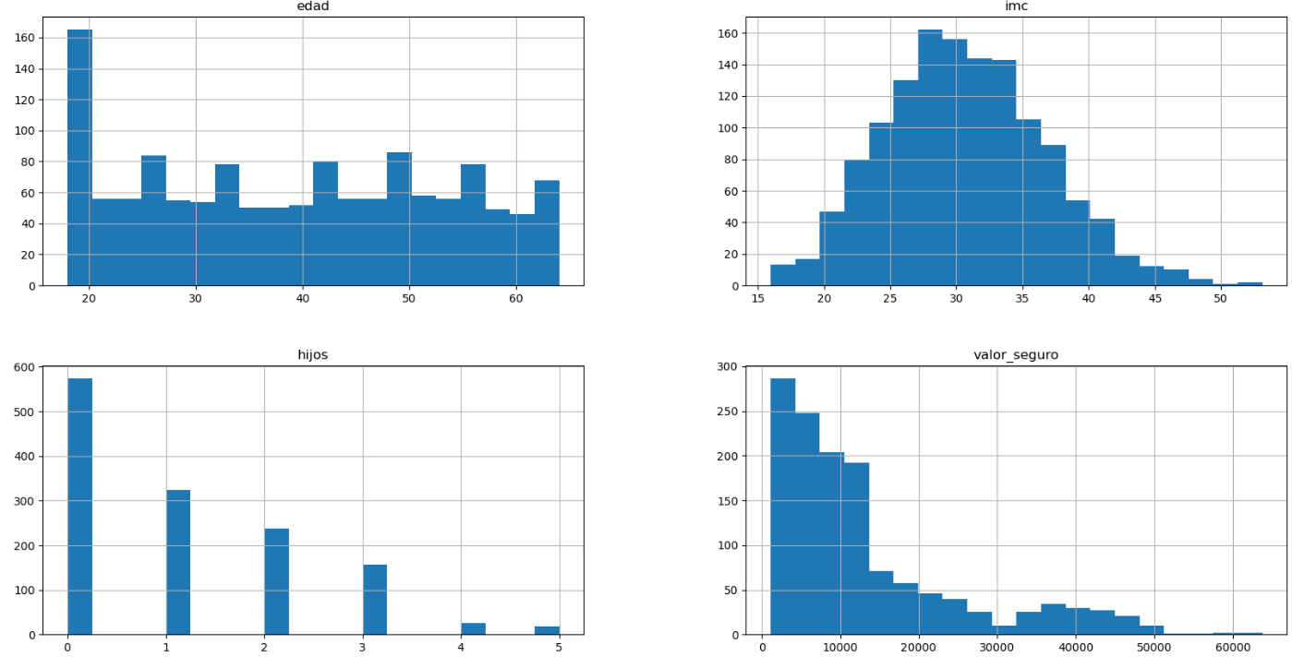
Histograma de frecuencia
df.hist(bins=20, figsize=(20,10))

Slide 4
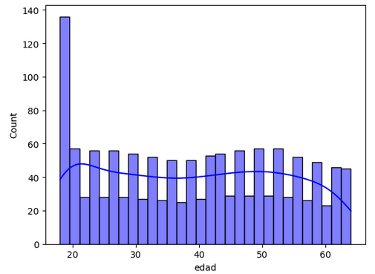
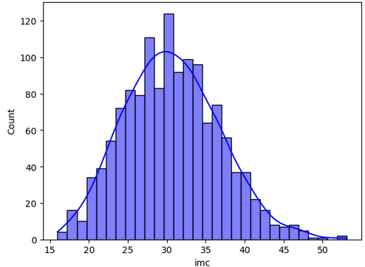
import seaborn as sns
import matplotlib.pyplot as plt
sns.histplot(df.edad, color ="b", bins = 30, kde = True)
plt.show()
sns.histplot(df.imc, color ="b", bins = 30, kde = True)
plt.show()

Slide 5
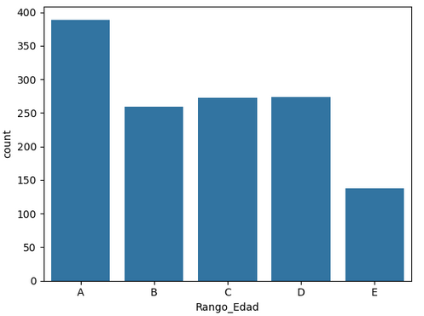
Gráfico de barras
plt. Figure(figsize=(10,7))
sns.countplot(x= df.Rango_Edad)
plt.show()

Slide 6
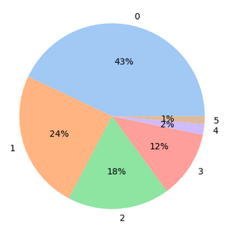
Gráficos de Torta
total_hijos = df['hijos'].groupby(df['hijos']).count()
etiquetas = total_hijos.index
colors = sns.color_palette('pastel')[0:6] plt.pie(total_hijos, labels = etiquetas, colors = colors, autopct='%.0f%%’)
plt.show()

Slide 7
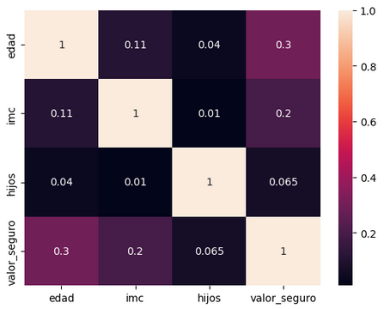
Correlación de variables
correlacion = df.corr(numeric_only=True)
sns.heatmap(correlacion,xticklabels=correlacion.columns,yticklabels=correlacion.columns,annot=True)

Slide 8
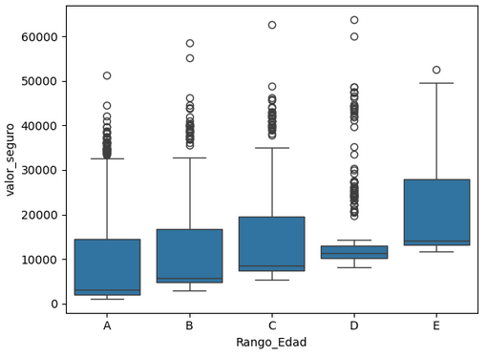
Gráficos de Caja y Bigotes
Redad_valor = sns.boxplot(x=df["Rango_Edad"], y=df["valor_seguro"])

Slide 9
Conclusiones
Se adquirieron las competencias en cada tipo de gráfico para la correcta visualización de los datos.
Mediante las herramientas adquiridas se puede profundizar de manera autodidacta de acuerdo con la documentación oficial de cada librería.
La formación de la semana 3 da los fundamentos necesarios para realizar un análisis exploratorio en Python de manera autónoma.

